Slide 1
课堂练习题
数组与结构

Slide 2
预习检测题
将1,2,3，。。。，1000依次存储在一维数组中，并输出；为了方便观察，每行显示10个数据。
一位同学有三门成绩：数学，语文，英语，请用结构数组存储3位同学的三门成绩并输出。
要求：10分钟内完成，同学相互检查。

Slide 3
分析
将1,2,3，。。。，1000 依次存储在一维数组中，并打印输出
长度至少为1000的整数数组存储数据；
依次访问这1000个空间，并存储数据，数据值从1,2,3,…,1000依次递增，可以用循环处理
依次输出这1000个空间的数据，检测是否满足要求。

Slide 4
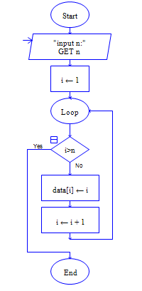
注意：
Raptor的下标从1开始，C语言的下标从0开始
所以C语言的data[i]=i+1;

Slide 5
第一题：
#include<stdio.h>
#include<stdlib.h>
int main()
{
const int len = 1000;
int a[len];//定义数组
int i;
for (i = 0;i < len;++i)
data[i] = i+1;//存储数据
for (i = 0;i < len;++i)//输出数据
{
if ((i+1) % 10 != 0)
printf("%5d ",data[i]);
else printf("%5d\n ", data[i]);
}
system("pause");
return 0;
}

Slide 6
一维数组
数组
一组具有相同类型的变量的集合
数组名：标识这组相同的数据的名字
数组元素：构成数组的每个数据项
一维数组的定义
存储类型 数据类型 数组名 [正整数常量]
float score[10];
数据类型
数组名
数组元素数量

Slide 7
注意
定义数组的时候，长度只能是常量，不能是变量
数组不能整体赋值，只能逐个元素处理
数组元素使用用数组名+下标；下标的取值范围是0-N-1
数组名是地址常量，不能被修改
数组的初始化可以全部或者部分初始化
字符数组可以存储与操作字符串

Slide 8
分析
一位同学有三门成绩：数学，语文，英语，请用结构数组存储3个同学的三门成绩并输出。
分析：
对于每一个同学，都要存储数学，语文，英语三门课程成绩，可以把这三门课程组合成为一个整体（结构）
结构需要先定义结构类型，然后用该类型定义变量，变量就可以存储和操作数据。
本题需要存储3个同学的成绩，因此应该用结构数组存储并输出。

Slide 9
第二题
for (i = 0;i < 3;++i)
{
printf("%d:", i+1);
scanf_s("%f%f%f", &s[i].chinese, &s[i].math, &s[i].english);
}
printf(“3个同学成绩：\n");
for (i = 0;i < 3;++i)
{
printf("%d:", i+1);
printf("chines:%.2f;math:%.2f; english:%.2f\n", s[i].chinese, s[i].math, s[i].english);
}
typedef struct scores
{
float chinese;
float math;
float english;
}scores;
int main()
{ scores s[3];
int i;
printf(“输入同学成绩");

Slide 10
注意
结构是将具有相关性的数据组合在一起形成的新的数据类型，结构定义是类型定义，不是变量定义。
定义结构变量之后，就可以访问结构变量的各个成员，各个成员的使用和普通变量一样。
不同类型的结构变量不允许相互赋值。
在C 中结构类型名必须包含关键字struct，故定义语句为：
struct person worker,manager;
结构变量的初始化与数组变量的初始化相同。结构变量同其他变量一样也具有存储类型。

Slide 11
编程练习题

Slide 12
题目
1. 合并两个字符串（不使用strcat函数）
2. 编写程序实现strcmp功能（不使用strcamp）
3.编写一个程序输入 n个人的姓名(n<=0,姓名长度少于20个字符)，然后统计其中有多少个以“M”字母开头的名字，并把所有以“M”开头的姓名和最长的姓名显示出来。

Slide 13
1. 题目: 合并两个字符串（不能使用strcat函数）
s1
s2

Slide 14
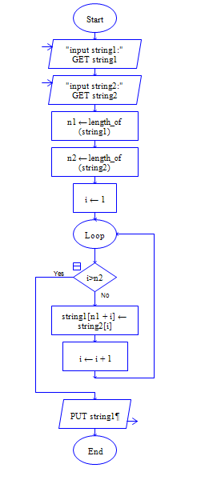

Slide 15
算法思想：
1.读入2个字符串到string1,string2中
2. i从1到n2循环：
string1[n1+i]=string2[i]
3.输出string1为合并后的字符串

Slide 16
输入：2个字符串
输出：合并后的字符串
算法：定位到第一个字符串的结束符，然后把第二个字符串的每一个字符逐个拷贝到第一个字符串后面，直到第二个字符串的所有字符都拷贝到第一个字符串，则第一个字符串里面存储的就是合并后的结果。

Slide 17
int main( ){
char s1[50], s2[20];
int i, j;
i=scanf(“%s%s”,s1,s2);
if(i<2){printf(“scanf error\n”);return -1;}
i=0;
while(s1[i]!=‘\0’) i++; /* 测s1的长度*/
j=0;
do
{
s1[i]=s2[j]; /* s2的字符加到s1的后面*/
i++; j++;
} while(s2[j-1]!=‘\0’);
printf(”%s\n”,s1);}

Slide 18
自己写程序实现strcmp功能
strcmp的输入与输出分别是什么?
算法是什么？

Slide 19
要求：
比较2个字符串是否相同：
完全相同返回0；
若比较到某个字符的ASCII码不同，则返回对应字符ASC码的差值

Slide 20
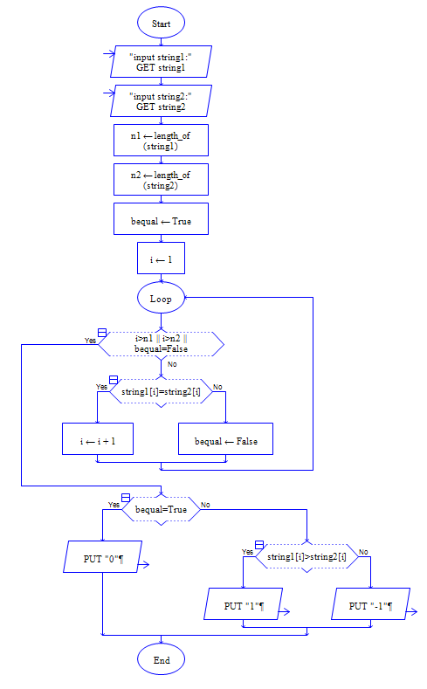
n1和n2分别是字符串长度，然后i从1开始循环：
string1[i]==string2[i],则++i;
否则bequal=false,退出循环；
然后根据返回的时候string1[i]是否与string2[i]的值相等判断返回值

Slide 21
strcmp功能 问题分析
const int maxLen=20;
char str1[maxLen],str2[maxLen];
int len1,len2,len,r=0;
int i=0,r=0;
i=scanf("%s %s",str1,str2);
if(i<2){
printf(“scanf error\n”);
return -1;
}
while(str1[i]!=‘\0’ && str2!=‘\0’)
{
if(str1[i] == str2[i]) ++i;
else{
r= str1[i] - str2[i]; break;
}
}
printf("%d\n",r);
Notes:
问题：长度不一致时

Slide 22
2. 编写一个程序输入 n个人的姓名(n<=10,姓名长度少于20个字符) ，然后统计其中有多少个以“M”字母开头的名字，并把所有以“M”开头的姓名和最长的姓名显示出来。
分析：
输入：人数；这些人的姓名。
输出：M开头的人的姓名及最长姓名。
算法：读入并存储所有人的姓名；依次判断每个人的第一个字母和’M’是否相同，如果是，则输出；如果该字符串比前面的最长字符串还长，则修改最长字符串为新的字符串(只能找最前面的最长字符串姓名）。

Slide 23
#include <stdio.h>
int main( )
{
const int maxLen=20;
const int maxPerson=10;
char name[maxPerson][maxLen],str[maxLen];
//name存储最多10个人姓名;str存储最长长度的姓名
int i, k, number, len=0，count=0;
printf(”Enter the number of students\n”);
i=scanf_s(”%d”,&number);
if(i<1){printf(“scanf error”);return -1;}
printf(”Enter the name of students\n”);

Slide 24
for(i=0;i<number;i++)//每个人的姓名都一样输入与处理
{
scanf_s(”%s”,name[i], maxLen-1);
k=strlen(name[i]);
if(len<k)
{
len=k;
strcpy_s(str,name[i]);
}
}
printf(”The names beginning with ‘M’ are:\n”);
for(i=0;i<number;i++)//找M打头的姓名并输出
if(name[i][0]==‘M’)
{ count++;
printf(”%s\n”,name[i]);
}
Notes:
需要2个循环吗？

Slide 25
printf(”There are %d names beginning
with ‘M’.\n”,count);
printf(”The longest name is ‘%s”.\n”,str);
}
程序执行结果:
Enter the number of students
6
Enter the name of students
Huanglin
Gaopuqing
Majian
Yuchuan
Zhanglin
Miying
输出:
The names beginning with ‘m’ are:
Majian
Miying
There are 2 names beginning with ‘M’.
The longest name is ‘Gaopuqing’.

